Slide 1
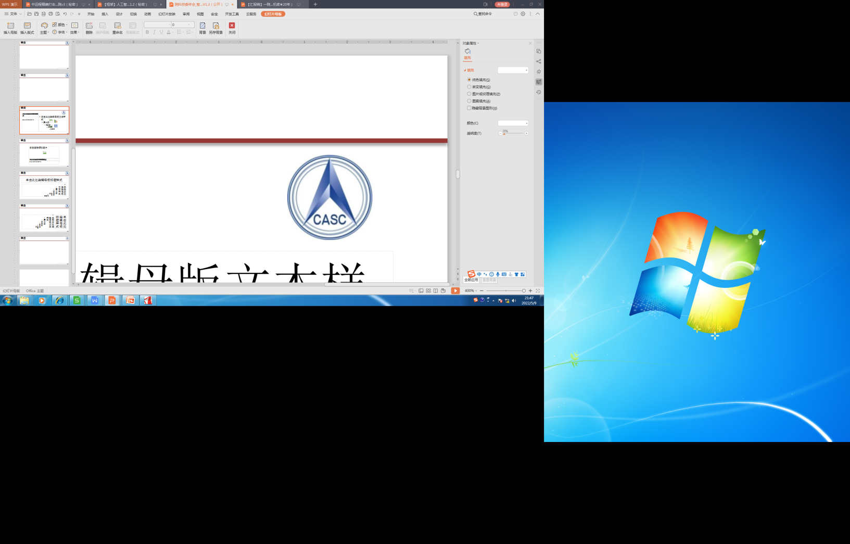



公开
星座动态分簇大模型开题报告
中国空间技术研究院
二〇二五年七月

Slide 2
前言

Slide 3
项目背景
一
研究目标与研究内容
二
目 录
CONTENTS
场景想定
三
主要技术途径
四
预期成果与推进思路
五

Slide 4
目 录
CONTENTS
+
一
项目背景

Slide 5
一、项目背景
星座高效协同观测是对动态目标跟踪的必要手段
在现代战争态势感知与灾害响应中，天基观测平台以其全天候、高覆盖、高时效等优势，已成为全球动态目标监测的重要手段。尤其是在面对高速机动目标（如军用平台、突发事件区域）时，仅依赖单一卫星或固定调度机制，往往无法满足实时响应与精密观测的需求。
随着卫星制造与发射成本的大幅下降，构建具备自主调度能力的大规模卫星星座成为可能。然而，如何在大规模星座系统中实现高效、协同、实时的观测任务规划，依然面临诸多技术瓶颈。
Notes:
P2：
从美海军发布的《分布式杀伤——重回制海权》和《水面部队战略》以及《作战想定：中国南海分布式海上作战行动》等文件看出，DMO有三大原则：
一是针对中国，海上分布式作战就是针对中国“反区域拒止”作战的反制，作战场景也选定南海。
二是鼓励进攻，强调“凡船皆战”，使得防御方不得不匹配更多的作战资源。（美国海军水面舰艇部队此前主要担负航母护航、弹道导弹防御和发射“战斧”巡航导弹实施对地攻击等“防御性支援”任务，但在DMO中，水面舰艇部队将装备对地攻击和反舰型“鱼叉”和“战斧”导弹，并将“标准-6”防空导弹改进为反舰导弹，以形成强大的导弹进攻能力。）
三是广域分布，要“在广阔的海域、以分散的编队部署，形成分布式火力”，把作战平台分布在打击对手舰队的各个方向，并根据战场态势动态机动重组，在实施分散布局、集同火力的同时，使得对手无从有效还击己方舰队。

Slide 6
一、项目背景
星座动态任务调度是发挥大规模星座协同效能的关键
目标的高动态性与卫星资源的非线性耦合关系
大规模星座全局连通性差，难以全局实时响应
传统的静态任务规划机制面临结构性瓶颈
探索基于人工智能的天基观测资源动态分簇调度，
将大规模星座全局联通问题降维到局域星簇任务规划问题
Notes:
P2：
首先，目标的高动态性与卫星资源的非线性耦合关系，成为任务规划系统面临的首要难题。目标位置和状态频繁变化，对星座调度系统提出了毫秒级响应和预测能力要求，而卫星资源（如视场、轨道、能源）本身存在变化滞后与调度约束，使得高效协同需突破传统静态模型范式。
其次，数据来源多元、格式异构，进一步加剧了感知与推理系统的复杂性。卫星的运行参数、通信链路状态、目标行为模型、任务规划指令等信息跨越时空、多模态，且具有非结构化特征，对数据融合、语义建模与时序处理提出极高要求。
再次，传统的静态任务规划机制面临结构性瓶颈。在突发任务或高频动态情况下，规则驱动或基于先验约束的策略难以快速迭代或生成最优解，系统响应存在明显滞后，且泛化能力薄弱，无法适配新场景、新目标。

Slide 7
目 录
CONTENTS
+
二
研究目标与研究内容

Slide 8
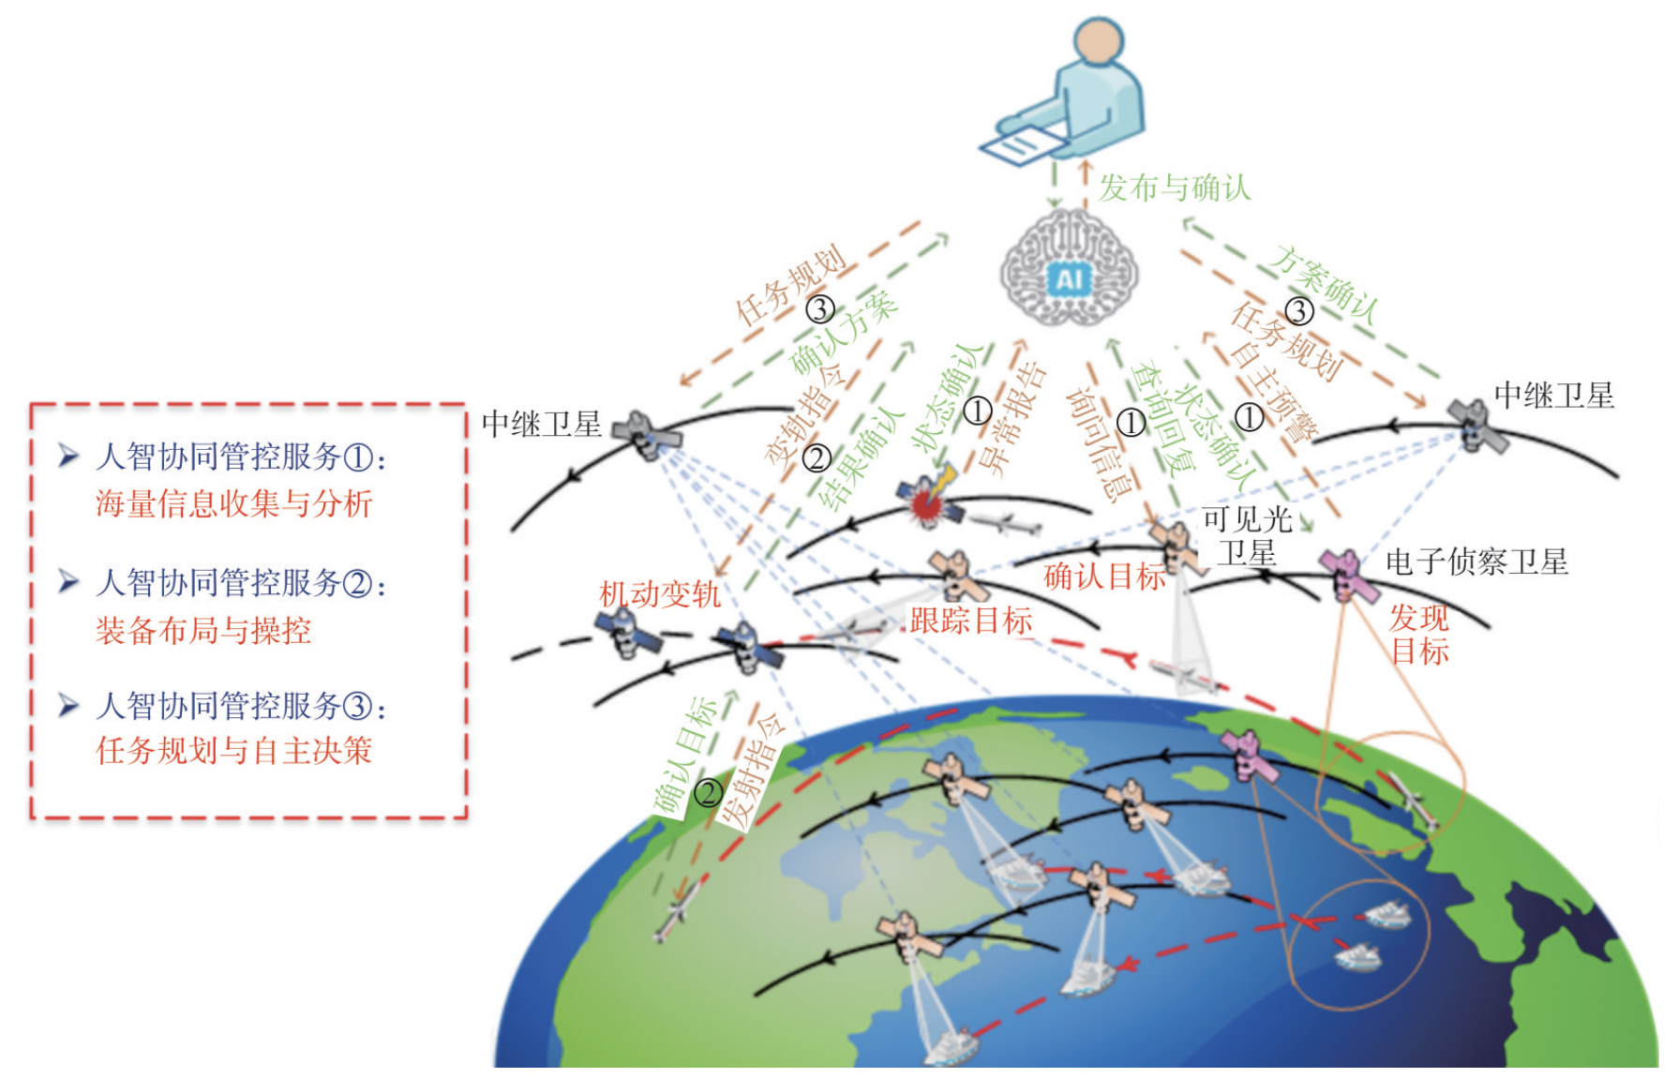
二、研究目标与研究内容
研究星座动态分簇模型，为星座任务规划提供态势输入

Slide 9
二、研究目标与研究内容
研究星座动态分簇模型，为星座任务规划提供态势输入
聚焦卫星星座的动态分簇管理、资源高效利用等核心需求，开展基于仿真数据预处理、数据蒸馏技术、动态分簇大模型微调技术的研究。
突破高维度多时相仿真数据生成、大模型在星座动态任务规划中的微调学习等关键技术，构建适用于卫星星座智能管理的垂直领域训练数据集和星座动态分簇大模型。完成高动态目标观测场景下的系统验证，形成具有高响应能力和鲁棒性的卫星星座智能管理系统，具备实时、协同、高效的动态目标观测能力，为后续天基多智能体协同任务规划提供态势输入。

Slide 10
二、研究目标与研究内容
研究内容
优质、可信的多源异构领域
训练数据制备研究
01
好用、管用的星座动态分簇的
模型微调研究
02

Slide 11
二、研究目标与研究内容
（1）优质、可信的多源异构领域训练数据制备研究
针对高速目标天基探测场景，对航天器观测任务实时性要求高、大规模星座动态、高效调度等需求，开展基于大模型的星座分簇技术研究。旨在借助大模型对天基观测资源动态调度的理解能力、数学逻辑推理能力，实现星座观测载荷多样、目标特性多样及观测需求多样等复杂任务约束下，流程非线性编排。
在卫星星座动态分簇场景中，对大模型输入的数据具有高维、多源、异构、非结构化及强时序性等特征，由于实际观测任务复杂且卫星运行成本高昂，真实历史数据获取受限且样本稀疏，导致大模型训练面临严重的数据瓶颈。

Slide 12
二、研究目标与研究内容
（1）优质、可信的多源异构领域训练数据制备研究
星座动态任务调度是一个多变量耦合、时空关联强、行为高度非线性的问题，其输入特征维度高、变化快，具有强烈的时序依赖关系和空间拓扑结构。传统的静态数据集和简单监督学习方法已难以胜任。例如数据来源包括：
（1）不同轨道层卫星的状态信息：如位置、姿态、可用资源、观测能力等；
（2）目标动态轨迹预测信息：来源于历史行为、探测、地面情报；
（3）星间通信链路状态：带宽、延迟、丢包率；
（4）地面指挥控制系统的任务要求、历史经验等非结构化文本数据等。
对不一致的时空分辨率、更新频率以及不同的语义维度的数据，进行统一
建模、清洗融合并构造有效的训练样本，是大模型应用中的关键挑战。

Slide 13
二、研究目标与研究内容
（2）好用、管用的星座动态分簇的模型微调研究
为了缓解大模型在航天任务规划垂直领域场景的推理难问题，研究大模型微调在异构领域迁移（跨领域）和同构领域迁移（同一任务不同子任务）中的理论差异，探索微调过程中的模型过适配与泛化能力平衡，为高速目标天基探测场景中卫星分组分簇任务提供大模型推理能力，实现天基大规模星座的高效任务调度，满足用于对于天基星座自主运行好用易用的需要。

Slide 14
二、研究目标与研究内容
（2）好用、管用的星座动态分簇的模型微调研究
通过将大模型技术深度嵌入动态分组分簇策略与任务规划流程，实现了复杂星座环境下的智能决策优化。系统通过大模型的语义理解、多维度感知和实时反馈能力，显著降低了任务规划复杂度与计算时间，为高动态、高响应需求的卫星星座管理提供了全新解决方案，能够确保大模型在天基任务规划调度方面做到能用、管用，解决传统手段的固定式、策略式管控带来的自主能力不足的问题。

Slide 15
目 录
CONTENTS
+
三
场景想定

Slide 16
三、场景想定
蓝方
红方
包括多种类型的卫星星座系统： 中低轨成像卫星星座：部署于太阳同步轨道或近地轨道，具备高分辨率成像能力，适合对重点区域进行高频次观测；
大模型节点：部署在地面或边缘计算节点的AI大模型，负责动态分簇决策、目标预测、资源分配等核心智能功能
高速机动目标如陆上/海上移动军事单元、空中飞行器等；

Slide 17
三、场景想定
红方想定运行流程
1
2
3
4
5
目标检测与识别：由高轨卫星进行广域扫描，发现潜在动态目标并完成初步识别
目标状态预测：对未来目标运动轨迹进行预测，获取目标可见窗口；
星群动态分簇决策：基于当前星群状态、目标预测轨迹与通信约束，由大模型输出最优的星群动态分簇方案；
任务规划与执行：分簇后的星群各自承担协同观测任务，形成闭环反馈，持续跟踪目标；
数据融合与反馈优化：上传观测数据至大模型节点，模型持续更新目标状态并优化下一阶段分簇与观测策略；
摸索大模型在该场景下的能力边界，探究大模型能否理解任务并完成推理。
为后续研究天基星座自主运行以及后续装备应用，提供重要试验支撑

Slide 18
目 录
CONTENTS
+
四
主要技术途径

Slide 19
四、主要技术途径
01
02
03
高速目标天基探测场景建模仿真技术
支持星座动态分簇的大模型微调技术
训练数据制备技术

Slide 20
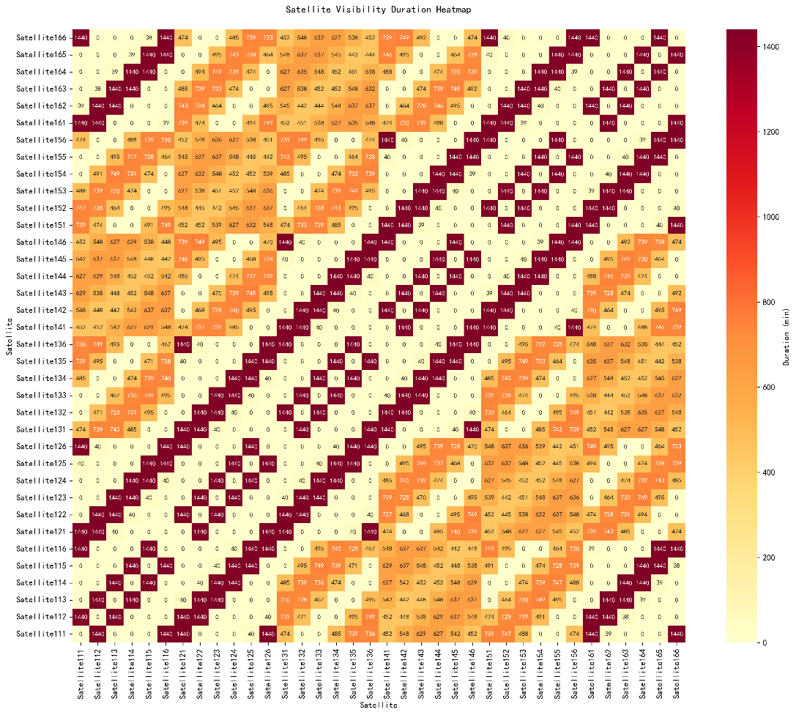
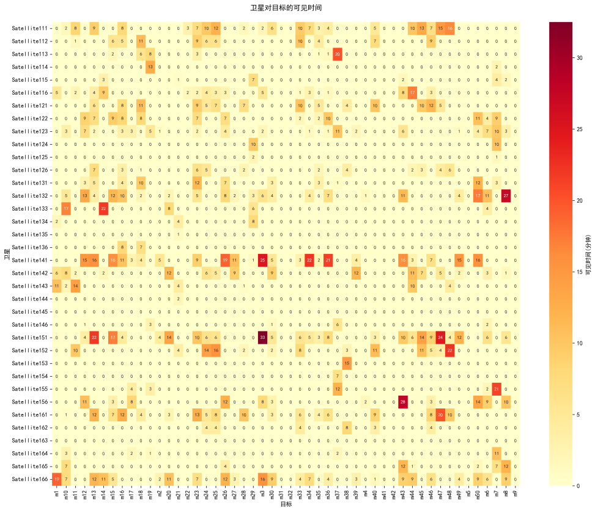
四、主要技术途径
（1）高速目标天基探测场景建模仿真技术
针对高速目标天基探测场景，训练数据集制备的具体技术路径包含目标特性建模、数据清洗与标准化、小样本数据集的生成与扩充等几个部分，实现高速目标天基探测场景卫星星座信息和空间飞行器信息的采集。
卫星-卫星可见时刻切片图
卫星-目标可见关系图

Slide 21
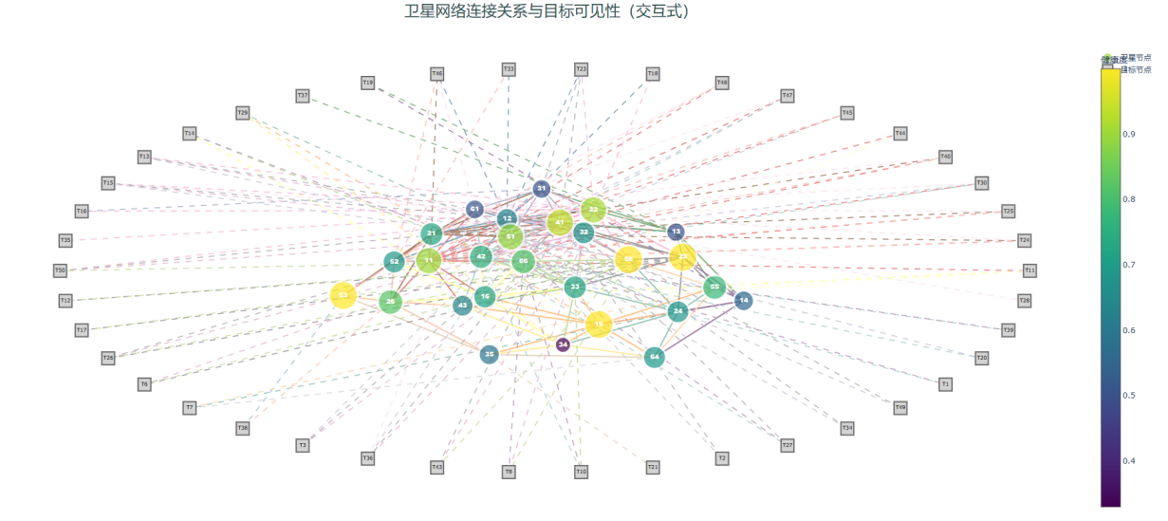
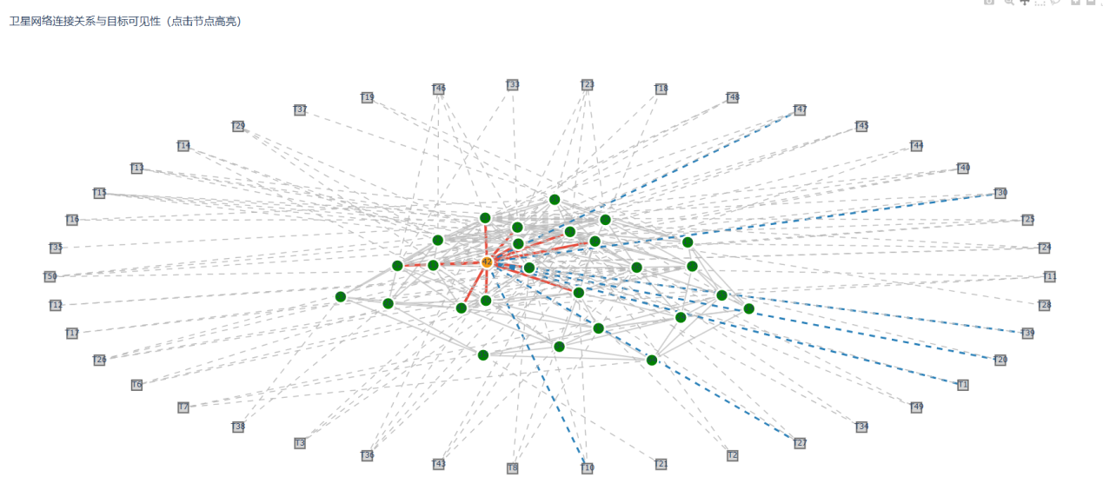
四、主要技术途径
（1）高速目标天基探测场景建模仿真技术
大规模星座动态分簇涉及到卫星对目标，可见卫星间的动态连接的过程，下图展示了星座-卫星-目标的动态连接关系：
星座全局连接关系图
星座-目标-卫星时间切片关系图

Slide 22
四、主要技术途径
（1）高速目标天基探测场景建模仿真技术
从STK仿真软件提取得到的原始数据无法用于训练，在大模型微调场景下，应设计适合的上下文窗口构造方式，将单条数据转换为包含状态、关系、动作语义等元素的统一训练样本，形成多轮交互或结构化任务输入，实现原始数据到自然语言模板、结构化特征向量或多模态融合输入的有效映射，为大模型在星座调度、可见性判断、轨道推演等任务上
的微调训练提供高质量
支持。

Slide 23
四、主要技术途径
（2）训练数据制备技术
在垂直领域针对特定任务/场景微调大模型（如Qwen3、DeepSeek）时，仅使用星座动态分簇领域特定任务数据易导致模型通用能力退化（如数学解题、逻辑推理能力下降）。为解决此问题，在制备微调数据集时采用如下策略：
01
02
03
通用任务蒸馏
从高质量通用数据中提炼核心样本，保留基座模型的泛化能力
混合训练策略
动态平衡领域数据与通用数据的权重，防止灾难性遗忘
推理链增强
引入思维链（CoT）蒸馏，提升复杂任务表现。

Slide 24
四、主要技术途径
（2）训练数据制备技术--通用任务数据构建
本阶段聚焦于从海量通用数据中提炼高质量、高信息密度的核心样本，确保覆盖数学推理、逻辑分析、多轮对话等关键能力，同时避免引入噪声或冗余信息。
任务类型 | 数据集ID | 样本量 | 特点说明
数学推理 | damo/MATH_train damo/GSM8K_zh | 15万+ | 覆盖初等数学到竞赛级难题
逻辑推理 | damo/ReClor_zh damo/LogiQA | 2万+ | 司法/伦理/因果推理题型
多轮对话 | damo/ShareGPT_zh damo/MultiDoGo | 10万+ | 中英双语多轮开放域对话
常识与百科 | damo/Chinese_CommonsenseQA damo/TriviaQA_zh | 8万+ | 科学/文化/生活常识问答

Slide 25
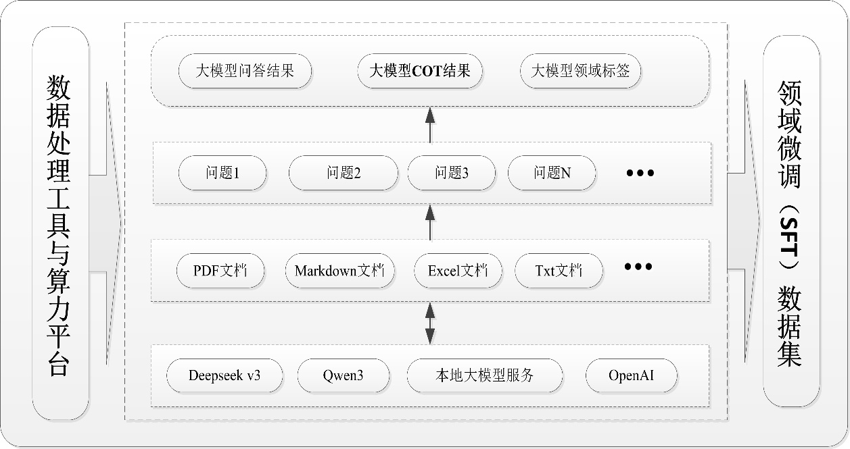
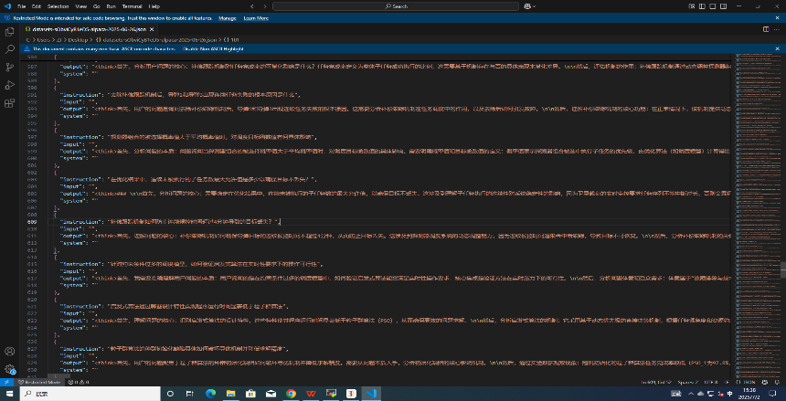
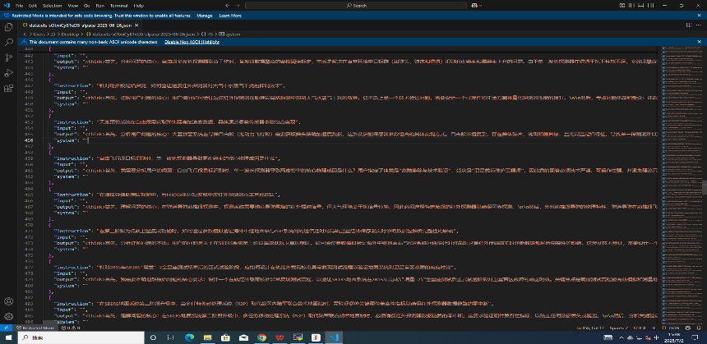
四、主要技术途径
（2）训练数据制备技术--任务规划指令微调数据集构建
将任务规划领域知识文档，通过文本提取、领域问题生成以及大模型蒸馏技术。重点解决文档布局精准识别，语义块分割、高质量问答对生成问题，高效构建微调（SFT）数据集。
领域微调数据集制作流程图
微调数据样例

Slide 26
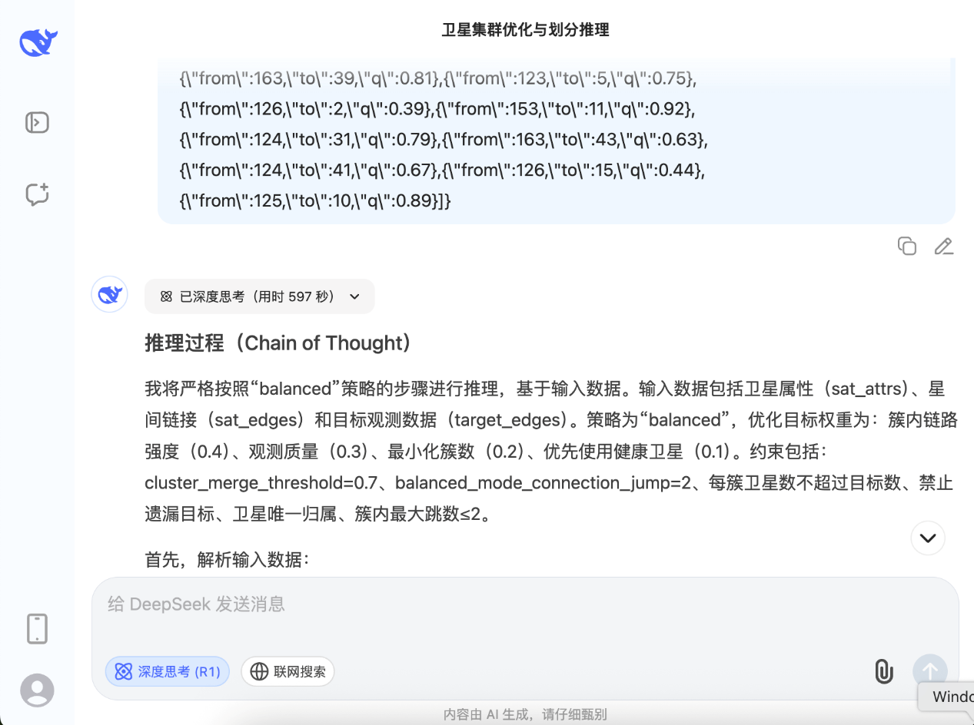
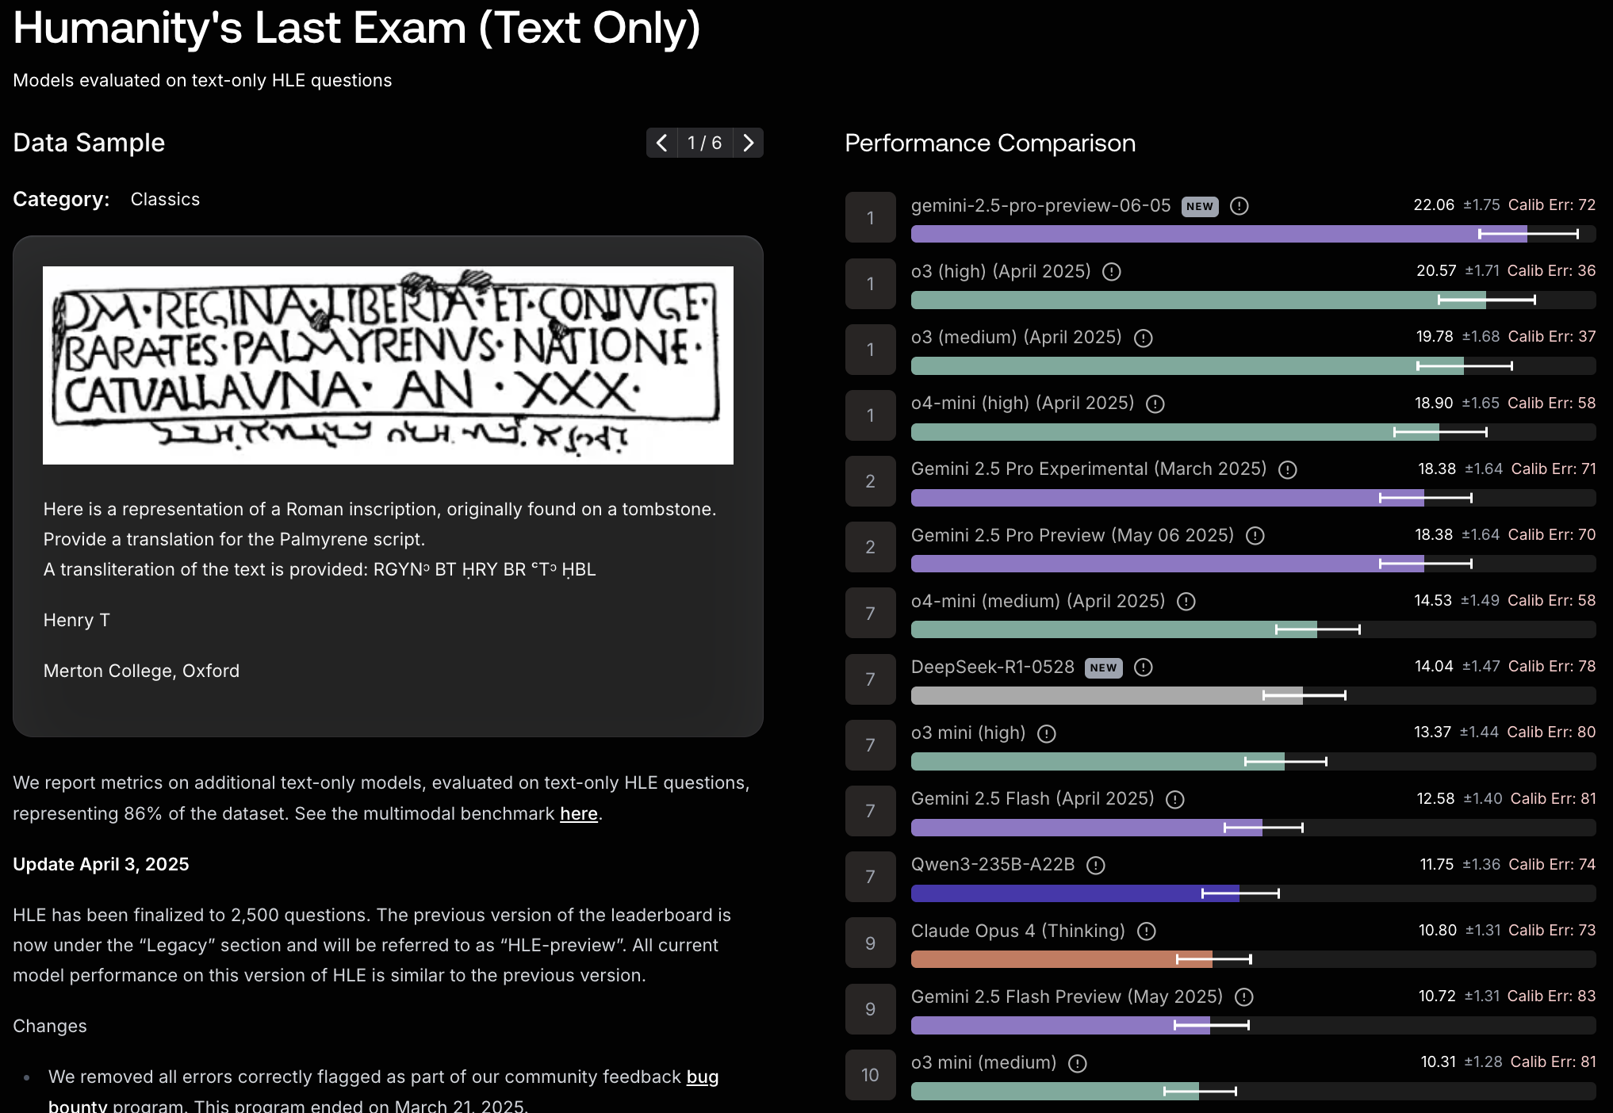
四、主要技术途径
（2）训练数据制备技术--天基态势思维链数据集构建
使用Prompt结合星间态势数据对打模型进行提问，随后对生成结果的覆盖性进行校验。首先对当前主流大模型的推理能力进行评估，选定合适的蒸馏器，参考HLE测试（Humanity’s Last Exam）等测评榜单，进行模型初步筛选。

Slide 27
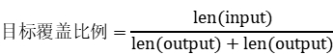
四、主要技术途径
（2）训练数据制备技术--天基态势思维链数据集构建
为了探索不同大模型在星座分簇动态推理任务中的表现差异，首先将相同输入样本分别接入多个主流大模型进行独立推理，包括 Gemini-2.5-Pro、GPT-o3/o4mini 以及 Qwen3 系列下的多个版本模型。随后，通过统一的数据蒸馏机制对各模型输出结果进行处理，提取其中具有语义一致性和逻辑合理性的目标信息，形成最终输出。采用“输出目标覆盖比例”作为核心指标，其定义为：

Slide 28
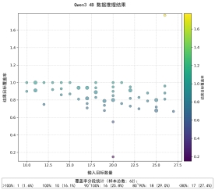
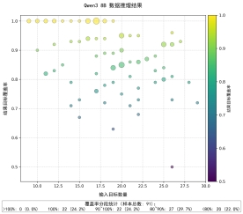
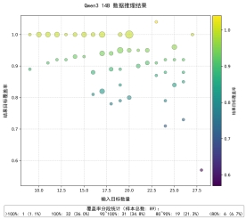
四、主要技术途径
（2）训练数据制备技术--天基态势思维链数据集构建
Qwen3系列模型蒸馏结果：
（a）Qwen3 4B （b）Qwen3 8B （c）Qwen3 14B

Slide 29
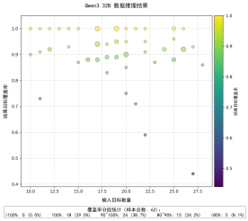
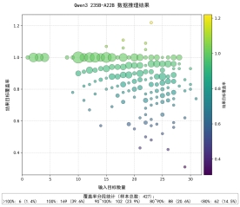
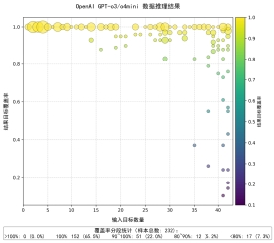
四、主要技术途径
（2）训练数据制备技术--天基态势思维链数据集构建
Qwen3系列&GPT系列模型蒸馏结果：
（d）Qwen3 32B （e）Qwen3 235B-A22B （f）GPT-o3/o4mini

Slide 30
四、主要技术途径
（2）训练数据制备技术--天基态势思维链数据集构建
Qwen3系列&GPT系列模型蒸馏结果：
输出目标覆盖比例 (len(output)) / (len(input)+len(output)) | >100% | 100% | 90%~100% | 80%~90% | <80% | 样本数
Gemini-2.5-Pro | 0 | 97 | 2.8 | 0.1 | 0.1 | 1878
GPT-o3/o4mini | 0 | 65.5 | 22 | 5.2 | 7.3 | 232
Qwen3-235B-A22B | 1.4 | 39.6 | 23.9 | 20.6 | 14.5 | 427
Qwen3-32B | 0 | 29 | 38.7 | 24.2 | 8.1 | 62
Qwen3-14B | 1.1 | 36 | 34.8 | 21.3 | 6.7 | 89
Qwen3-8B | 0 | 24.2 | 24.2 | 29.7 | 22 | 91
Qwen3-4B | 1.6 | 16.1 | 25.8 | 29 | 27.4 | 62

Slide 31
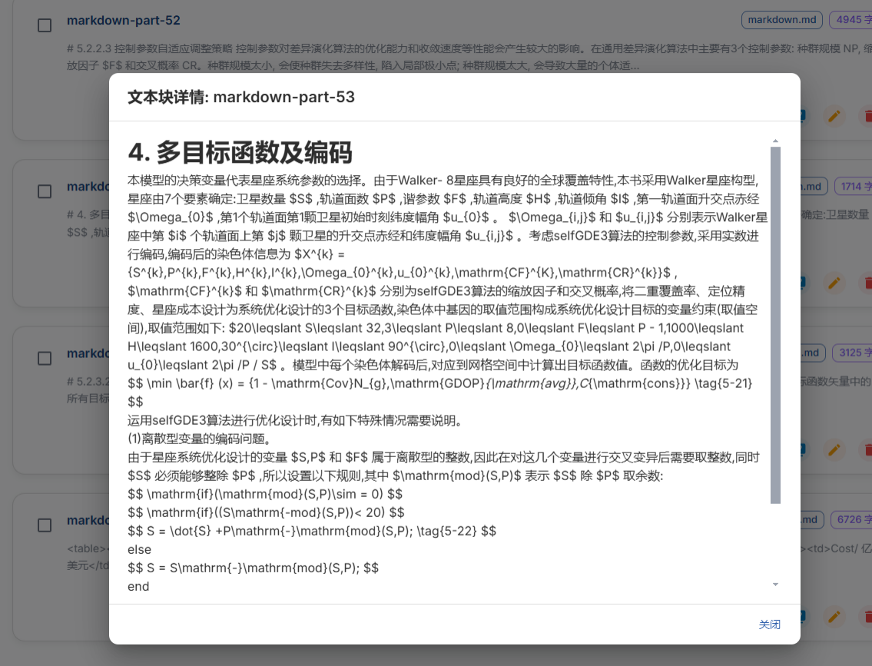
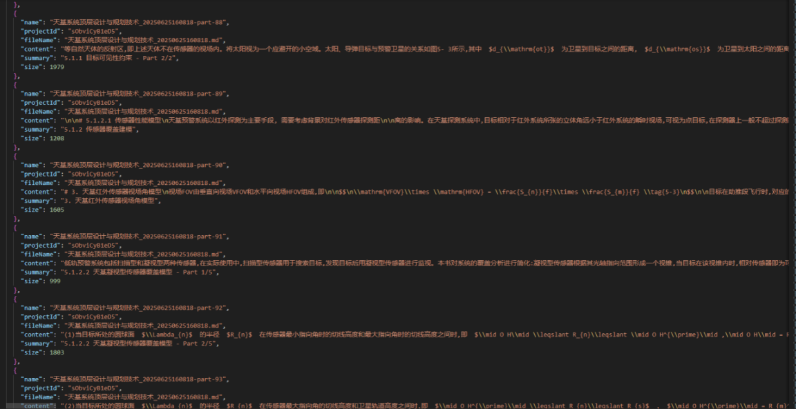
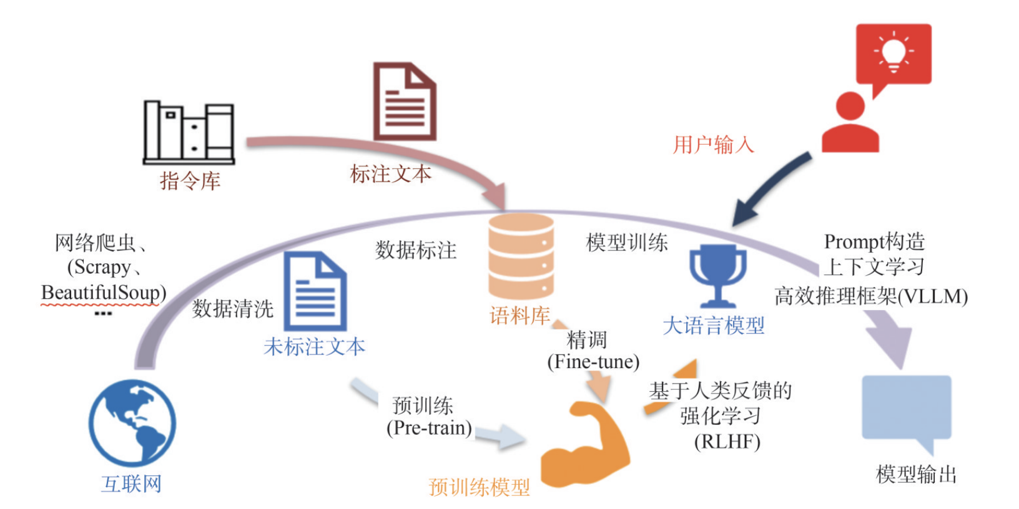
四、主要技术途径
（3）支持星座动态分簇的大模型微调技术
针对领域数据分布偏差大、微调后易丢失预训练学到的通用知识、过拟合与泛化不足等问题，拟通过生成大量逻辑严谨的Chain-of-Thought（COT）数据弥补基础模型在复杂推理任务上的不足。
SFT流程图
领域微调
SFT数据

Slide 32
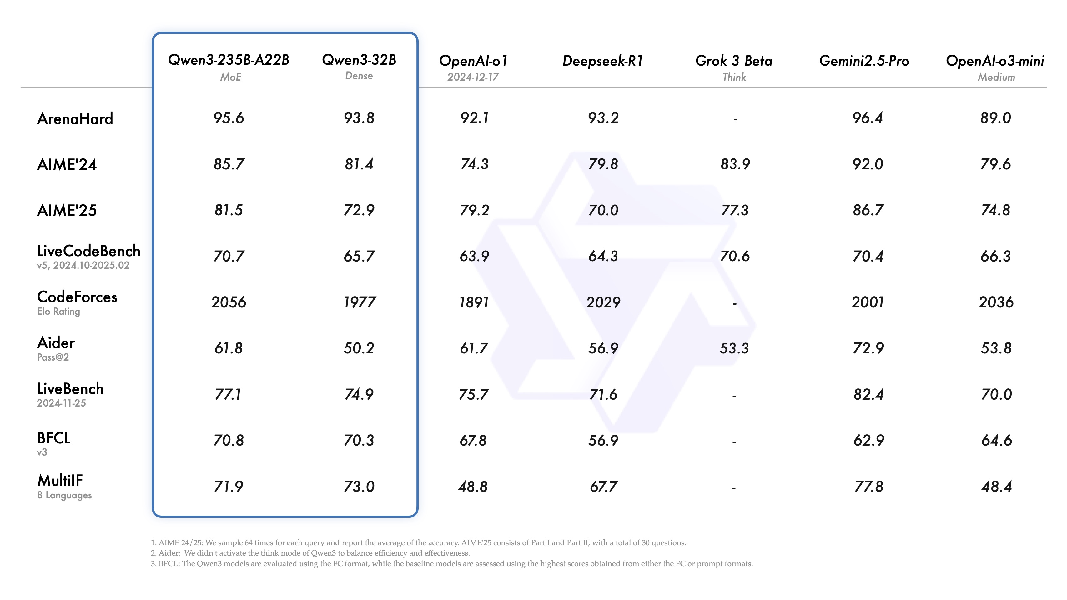
四、主要技术途径
（3）支持星座动态分簇的大模型基础模型选择
在本项目中，选择Qwen3系列中的14B稠密模型（Qwen3-14B）作为微调对象。主要基于以下三个方面的权衡与考虑：
与可准备的数据规模匹配
场景匹配
Qwen3模型测评情况表
训练样本规模适配性：14B模型建议搭配数十万到几百万条数据进行微调。在本任务中，可准备的数据量（如卫星轨道数据、通信调度任务、历史分簇结果等）处于中等规模，非常适合支持14B模型训练。
理论结合实际
算力匹配
思考时间更短任务适应性更强

Slide 33
五、预期成果与展示汇报
（1）预期成果与展示汇报
预期成果
（1）模型成果
星座动态分簇大模型
（2）数据成果
星座动态分簇大模型训练数据集、测试数据
二. 展示汇报
基于测试场景构建的测试数据集，完成测试场景下数据、模型等相关成果展示，重点汇报星座动态分簇大模型的分簇结果符合任务要求等能力。

Slide 34
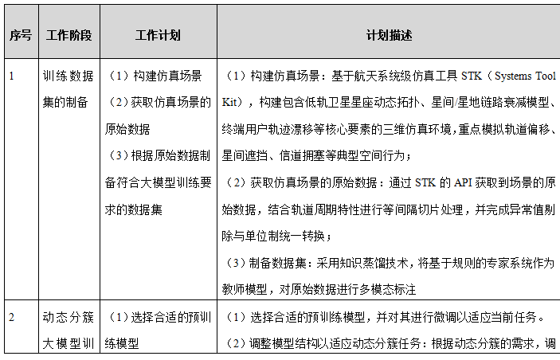
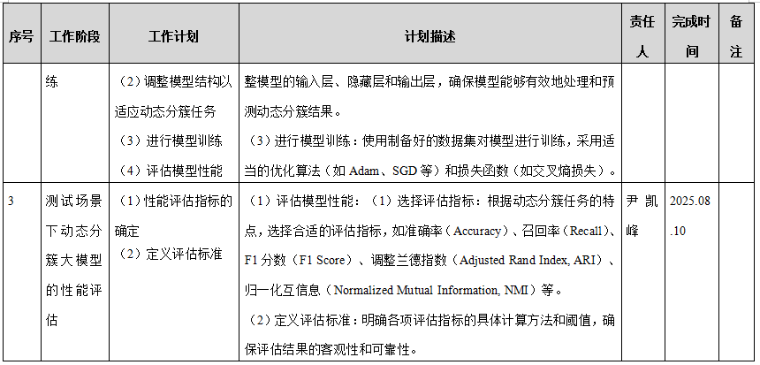
六、推进思路与工作计划
（1）推进思路与工作计划
数据集制备
动态分簇大模型训练
动态分簇大模型性能评估

Slide 35

谢 谢！
中国航天科技体系与创新研究院

